Slide 1


Slide 2

BALKAN VE EGE UYGULAMA VE ARAŞTIRMA MERKEZİ
2023 YILI FAALİYETLERİ

Slide 3

BALKAN VE EGE UYGULAMA VE ARAŞTIRMA MERKEZİ
KURUMSAL BİLGİLER
Eğitim-öğretim faaliyetleri, AR-GE, bilimsel araştırma ve proje faaliyetleri dışında üniversitelerin başlıca amaçlarından birisi disiplinlerarası bir bakış açısı ile bölgesel araştırmalara destek vermesidir. Balkanlar, tarihi, sosyal, ekonomik, kültürel, siyasi, stratejik, etnik-demografik, coğrafi ve uluslararası ilişkiler bakımından Türkiye açısından çok önemli bir bölgedir. Ege ve Doğu Akdeniz ise yalnızca Türkiye ve Yunanistan arasında değil aynı zamanda uluslararası ilişkiler, ekonomi, siyaset, turizm, ticaret bakımından da son derece önemlidir. Eğitim ve bilimde dünya standartlarını yakalamış olan Çanakkale Onsekiz Mart Üniversitesi, Balkanlar ve Ege araştırmaları konusuna da büyük önem vermektedir.
Balkan ve Ege Uygulama ve Araştırma Merkezi üniversitemizin eğitim, bilim, kültür ve sanat alanında Balkanlar ve Ege araştırmalarının geliştirilmesi hedefi doğrultusunda 2017 yılında kurulmuştur.

Slide 4
BALKAN VE EGE UYGULAMA VE ARAŞTIRMA MERKEZİ
MİSYON
Balkan ve Ege Uygulama ve Araştırma Merkezi, ülkemizde Balkanlar ve Ege araştırmalarının gelişimine katkı sağlayan, yenilik odaklı, katılımcı ve paylaşımcı, bilimsel ve etik değerlere bağlı bir kurumdur.
Merkezimiz Balkanlar ve Ege konusunda dil, tarih, edebiyat, ekonomi, kültür, sanat, uluslararası ilişkiler gibi alanlarda sempozyum, panel, seminer, konferans, araştırma, proje ve yayın faaliyetleri yürütmekte ve bu tür akademik faaliyetleri desteklemektedir. Merkezimiz, paydaşları ile birlikte Balkanlar ve Ege konusundaki gelişmelere ışık tutmayı ve öğrencilerimize ve araştırmacılara Balkanlar ve Ege konusunda rehberlik etmeyi prensip olarak benimsemiştir. Ayrıca, Yüksek Öğretimde uluslararasılaşma hedefleri doğrultusunda üniversitemizin Balkan ülkelerinde tanıtımına büyük önem vermektedir. Merkezimiz kuruluşundan bu yana Balkan ülkelerindeki üniversitelerle karşılıklı araştırma ve iş birliği imkanlarının geliştirilmesine katkı sunmaktadır ve Balkan Üniversiteler Birliği ve Trakya Üniversiteler Birliği toplantılarında üniversitemizi temsil eden başlıca kurumlardan biridir.

Slide 5
BALKAN VE EGE UYGULAMA VE ARAŞTIRMA MERKEZİ
VİZYON
Balkan ve Ege Uygulama ve Araştırma Merkezi, araştırma, proje ve akademik etkinliklerle Türkiye’de Balkanlar ve Ege araştırmaları konusunda öncü kurumlardan biri olmayı hedeflemekte ve ulusal ve uluslararası düzeyde saygın ve tanınan bir araştırma merkezi olmayı amaçlamaktadır. Ayrıca, ülkemizde Balkanoloji alanının tanınmasına ve ayrı bir bilim dalı olarak kabul edilmesine katkı sunmayı hedeflemektedir. Bunun yanı sıra, Türkiye’nin Yüksek Öğretimde uluslararasılaşma hedefleri bağlamında üniversitemizde okuyan Balkan uyruklu öğrencilerin sayısını arttırmak ve bu alanda Balkanlarda farkındalık yaratmak vizyonuna sahiptir.

Slide 6
BALKAN VE EGE UYGULAMA VE ARAŞTIRMA MERKEZİ
FAALİYET ALANLARIMIZ
Balkanlar ve Ege konusunda akademik araştırmaları teşvik etme.
Balkanlar ve Ege araştırmaları konusunda akademik danışmanlık.
Balkanlar ve Ege konusunda akademik ve bilimsel toplantılar düzenleme.
Balkanlar ve Ege ile ilgili akademik platformlarda üniversitemizi temsil etme.
Çanakkale Onsekiz Mart Üniversitesi’nin Balkanlarda etkin bir şekilde tanıtımı.
Balkan üniversiteleriyle akademik ve bilimsel iş birliği imkânlarının geliştirilmesi.
Balkan ülkelerindeki sivil toplum kuruluşlarıyla iş birliği yapılması.

Slide 7
BALKAN VE EGE UYGULAMA VE ARAŞTIRMA MERKEZİ
İÇ PAYDAŞLARIMIZ
Atatürk İlkeleri ve İnkılap Tarihi Araştırma ve Uygulama Merkezi
Çanakkale Onsekiz Mart Üniversitesi, İnsan ve Toplum Bilimleri Fakültesi Tarih Bölümü
Çanakkale Onsekiz Mart Üniversitesi, Lisansüstü Eğitim Enstitüsü, Disiplinlerarası Bölgesel Araştırmalar Anabilim Dalı, Balkan Araştırmaları YLS Programı
Çanakkale Onsekiz Mart Üniversitesi, Uluslararası Öğrenci Ofisi

Slide 8
BALKAN VE EGE UYGULAMA VE ARAŞTIRMA MERKEZİ
DIŞ PAYDAŞLARIMIZ
Çanakkale İl Göç İdaresi Müdürlüğü
Çanakkale İl Kültür ve Turizm Müdürlüğü
Çanakkale Savaşları Gelibolu Tarihi Alan Başkanlığı
Çanakkale Tarih ve Kültür Vakfı (ÇATKAV)
Eskişehir Osmangazi Üniversitesi Balkan Araştırmaları Uygulama ve Araştırma Merkezi
Kırklareli Üniversitesi, Balkan Araştırmaları Uygulama ve Araştırma Merkezi
Tekirdağ Namık Kemal Üniversitesi, Balkan Araştırmaları Uygulama ve Araştırma Merkezi
Trakya Üniversitesi, Balkan Araştırma Enstitüsü
Trakya Üniversiteler Birliği

Slide 9
BALKAN VE EGE UYGULAMA VE ARAŞTIRMA MERKEZİ
Dış Paydaş Toplantısı
Dış Paydaşlarımızdan biri olan Çanakkale Tarih ve Kültür Vakfı (ÇATKAV) Yönetim Kurulu üyeleri ile 20 Ekim 2023 tarihinde Truva Oteli’nde bir toplantı yaptık.
Toplantıda ÇATKAV sponsorluğunda 28 Ekim 2023 tarihinde ortaklaşa Truva Oteli’nde düzenlenecek olan 100. Yılında Lozan Antlaşması ve Türk-Yunan Nüfus Mübadelesi Paneline ilişkin değerlendirme toplantısı yaptık.
Merkezimiz ve ÇATKAV arasında akademik işbirliğinin geliştirilmesi için mutabakata varıldı.
Toplantıya merkez müdürümüz Prof. Dr. Aşkın KOYUNCU, İTBF Tarih Bölümü Öğr. Üyesi, Dr. Öğr. Üyesi Mithat ATABAY ile ÇATKAV adına Cengiz DEMİREL (Vakıf Başkanı), İsmail ERTEN (Yönetim Kurulu Üyesi), Seyhan BOZTEPE (Yönetim Kurulu Üyesi), Dr. Naci HASANEFENDİ, Yazar Saba ALTINSAY katıldılar.

Slide 10
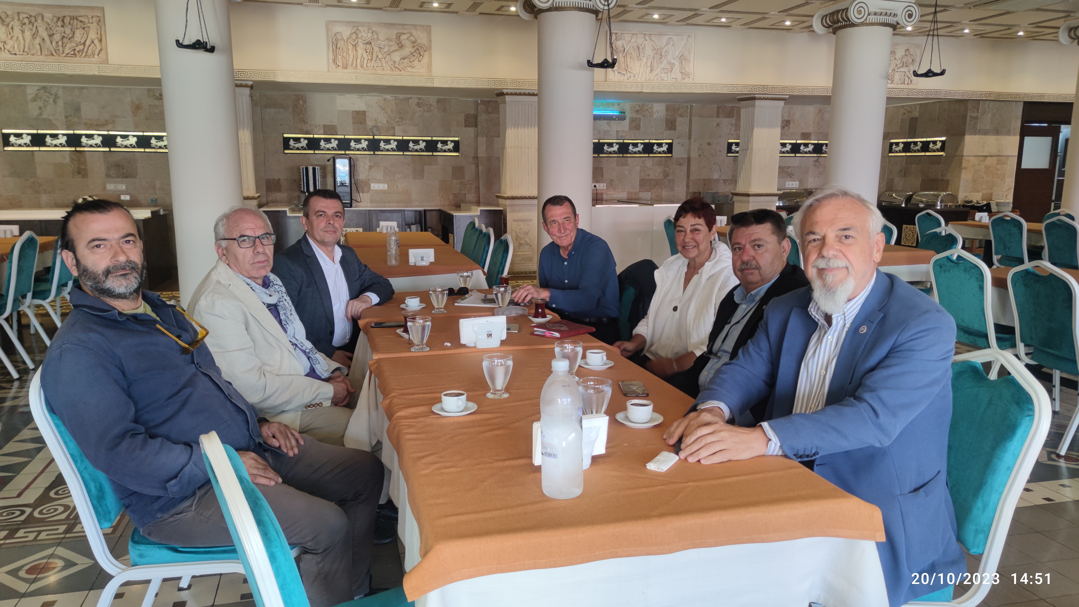
BALKAN VE EGE UYGULAMA VE ARAŞTIRMA MERKEZİ
ÇATKAV Dış Paydaş Toplantısı, 20.10.2023, Truva Oteli, Saat 14.00

Slide 11
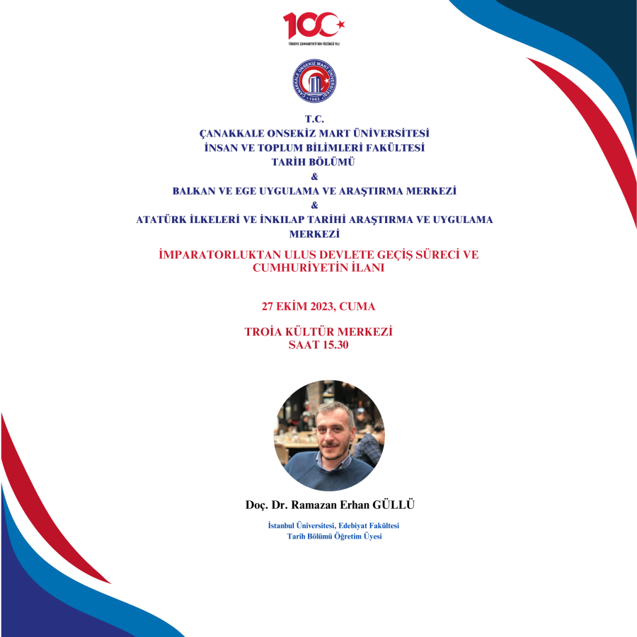
Etkinlikler 1: İmparatorluktan Ulus Devlete Geçiş Süreci ve Cumhuriyetin İlanı Konferansı, 27.10.2023, Troia Kültür Merkezi

Slide 12
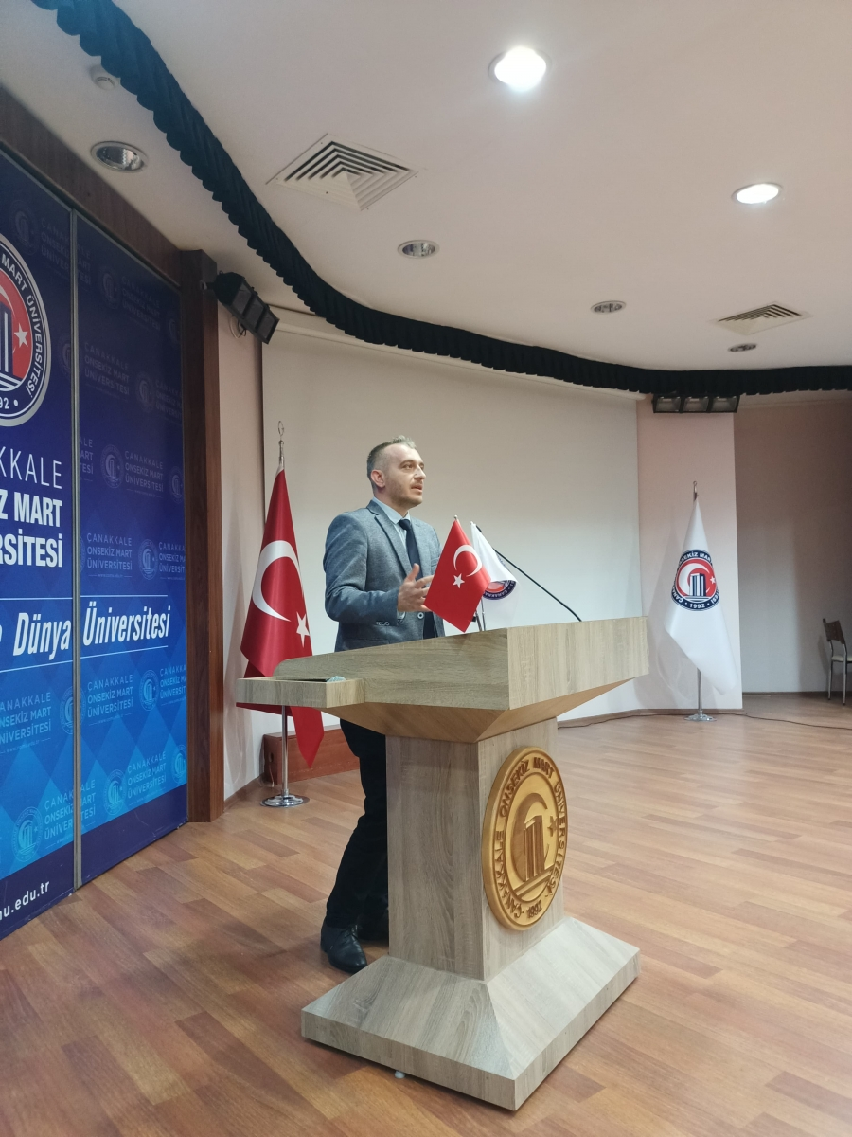
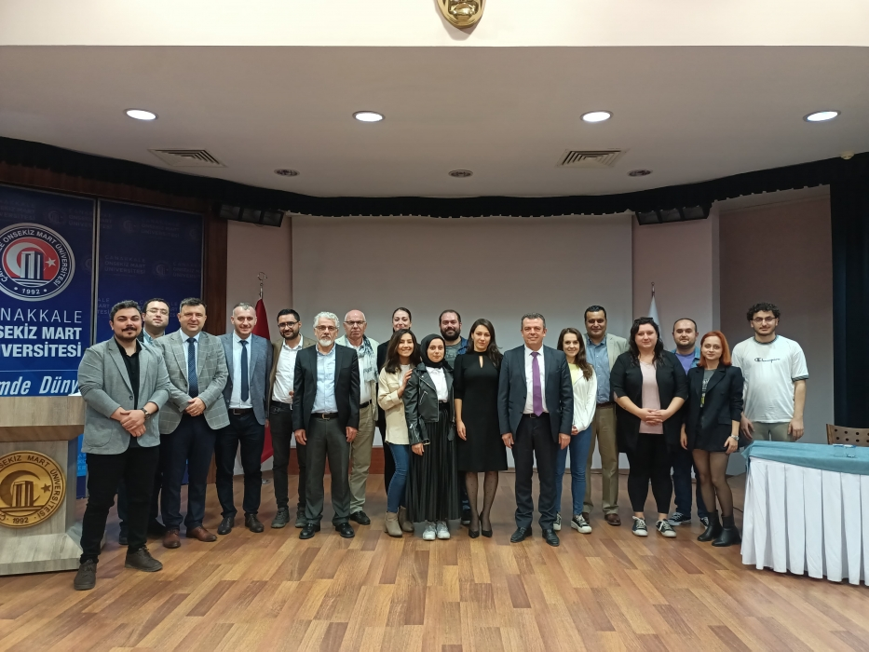
Etkinlikler 1: İmparatorluktan Ulus Devlete Geçiş Süreci ve Cumhuriyetin İlanı Konferansı, 27.10.2023, Troia Kültür Merkezi

Slide 13
Etkinlikler 2: 100. Yılında Lozan Antlaşması ve Türk-Yunan Nüfus Mübadelesi Paneli, 28.10.2023, Truva Oteli

Slide 14
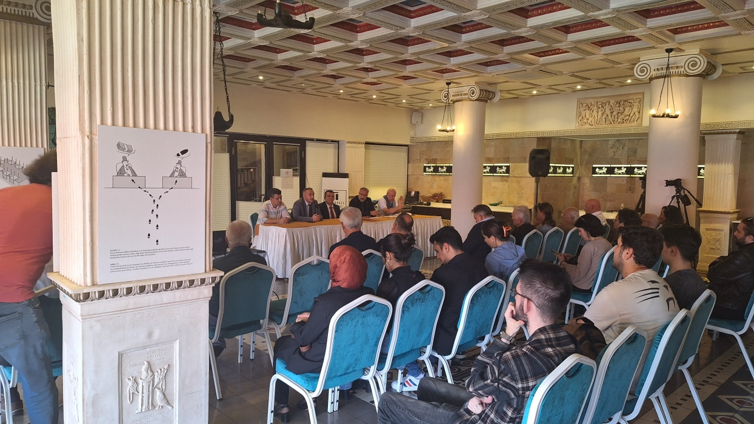
Etkinlikler 2: 100. Yılında Lozan Antlaşması ve Türk-Yunan Nüfus Mübadelesi Paneli, 28.10.2023, Truva Oteli

Slide 15

Etkinlikler 3: Cumhuriyetin 100. Yılında Lozan Barış Antlaşması Sempozyumu, 2-3 Kasım 2023, Troia Kültür Merkezi

Slide 16
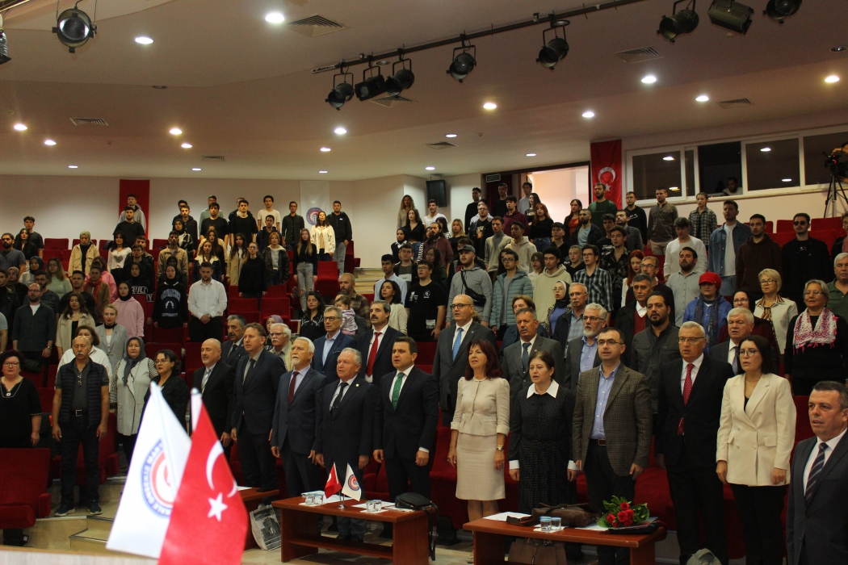
Etkinlikler 3: Cumhuriyetin 100. Yılında Lozan Barış Antlaşması Sempozyumu, 2-3 Kasım 2023, Troia Kültür Merkezi

Slide 17
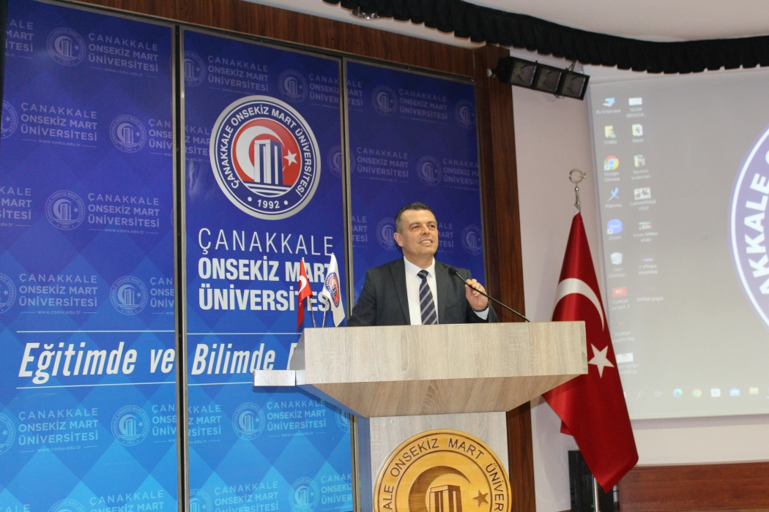
Etkinlikler 3: Cumhuriyetin 100. Yılında Lozan Barış Antlaşması Sempozyumu, 2-3 Kasım 2023, Troia Kültür Merkezi

Slide 18
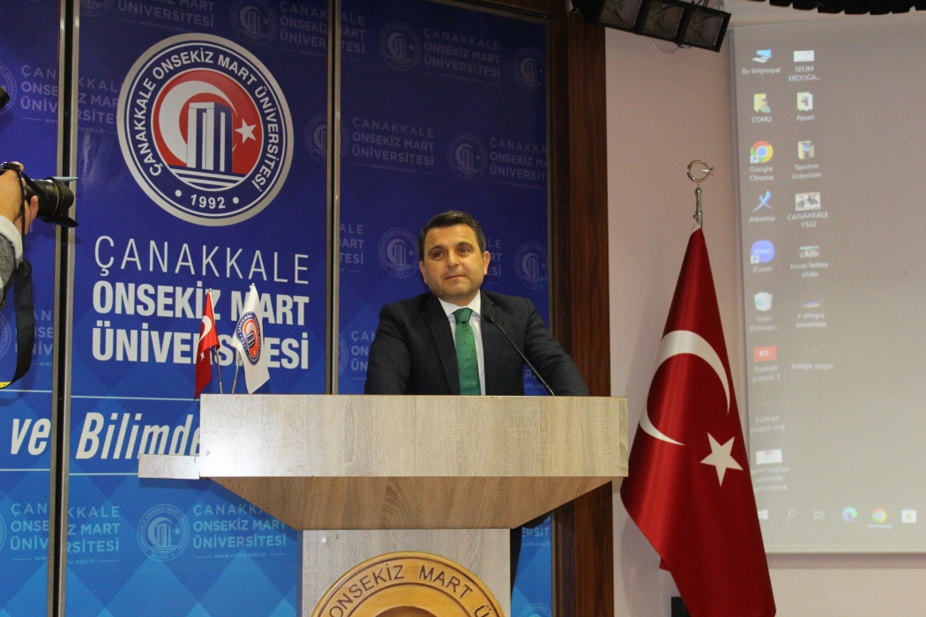
Etkinlikler 3: Cumhuriyetin 100. Yılında Lozan Barış Antlaşması Sempozyumu, 2-3 Kasım 2023, Troia Kültür Merkezi

Slide 19
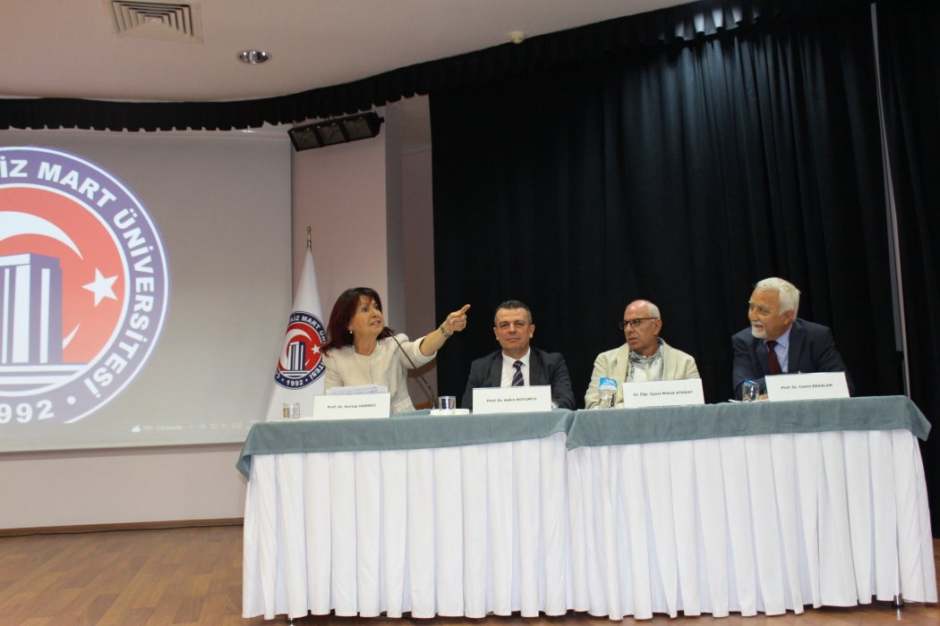
Etkinlikler 3: Cumhuriyetin 100. Yılında Lozan Barış Antlaşması Sempozyumu, 2-3 Kasım 2023, Troia Kültür Merkezi

Slide 20
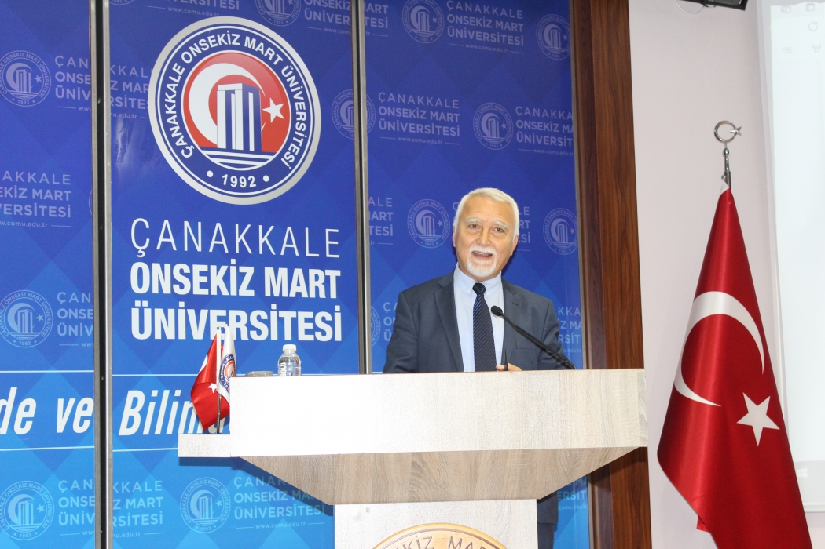
Etkinlikler 3: Cumhuriyetin 100. Yılında Lozan Barış Antlaşması Sempozyumu, 2-3 Kasım 2023, Troia Kültür Merkezi

Slide 21
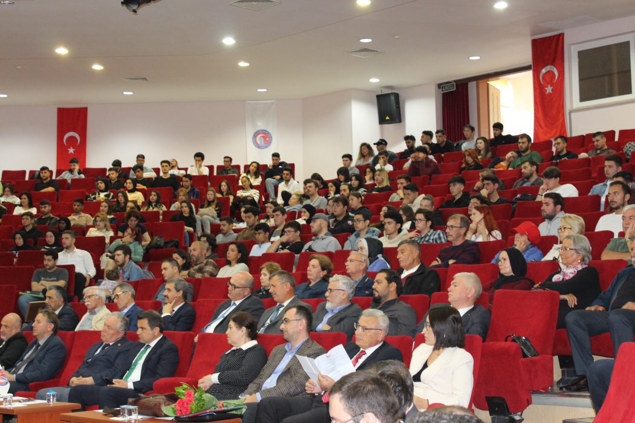
Etkinlikler 3: Cumhuriyetin 100. Yılında Lozan Barış Antlaşması Sempozyumu, 2-3 Kasım 2023, Troia Kültür Merkezi

Slide 22
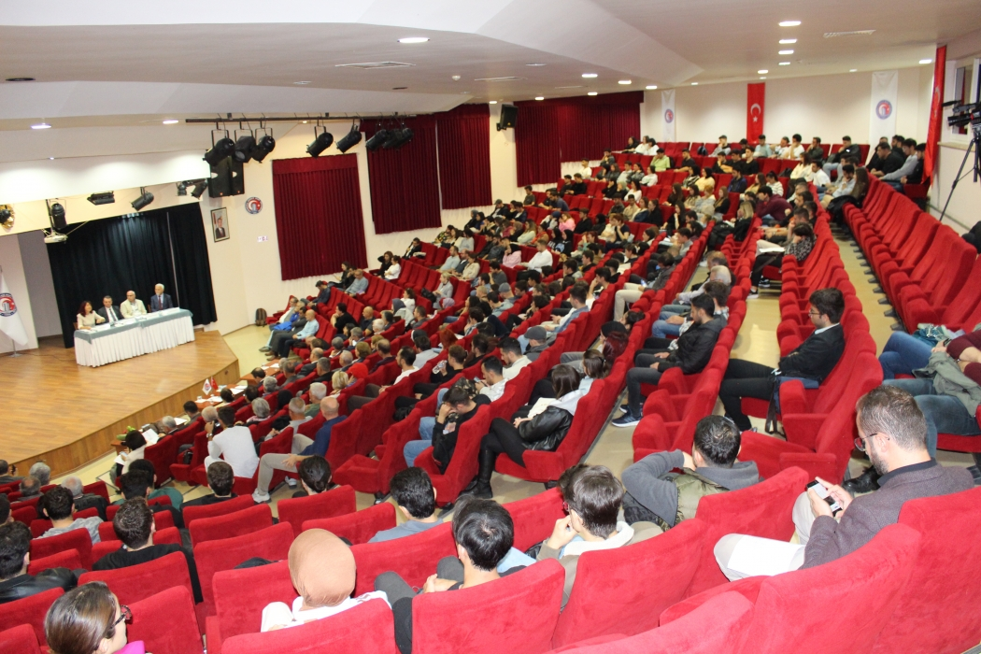
Etkinlikler 3: Cumhuriyetin 100. Yılında Lozan Barış Antlaşması Sempozyumu, 2-3 Kasım 2023, Troia Kültür Merkezi

Slide 23

Etkinlikler 4: Prof. Dr. Suraiya Faroqhi, «Osmanlı Tebaasının Yarısı: Kendini ve Çocuklarını Korumaya Çalışan Kadınlar» Konferansı, 17 Kasım 2023, Troia Kültür Merkezi, Saat 14.00

Slide 24
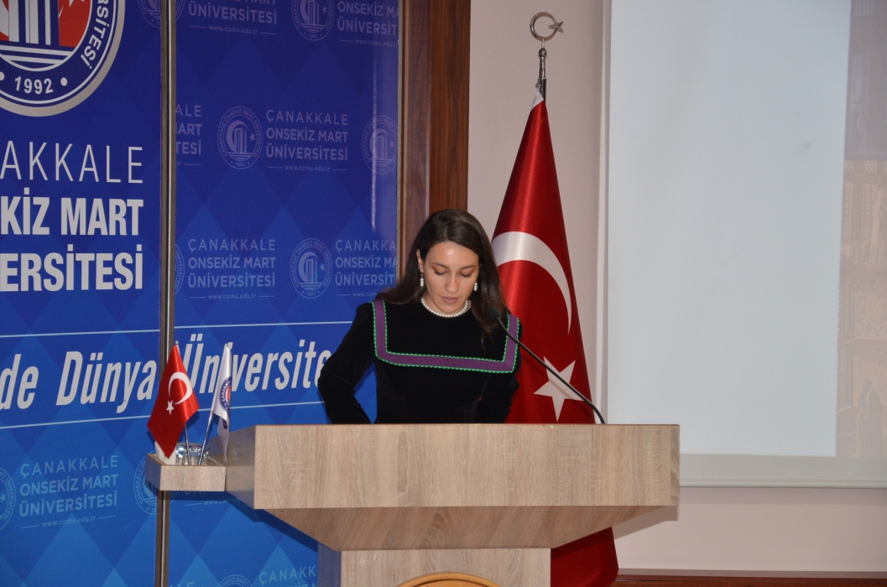
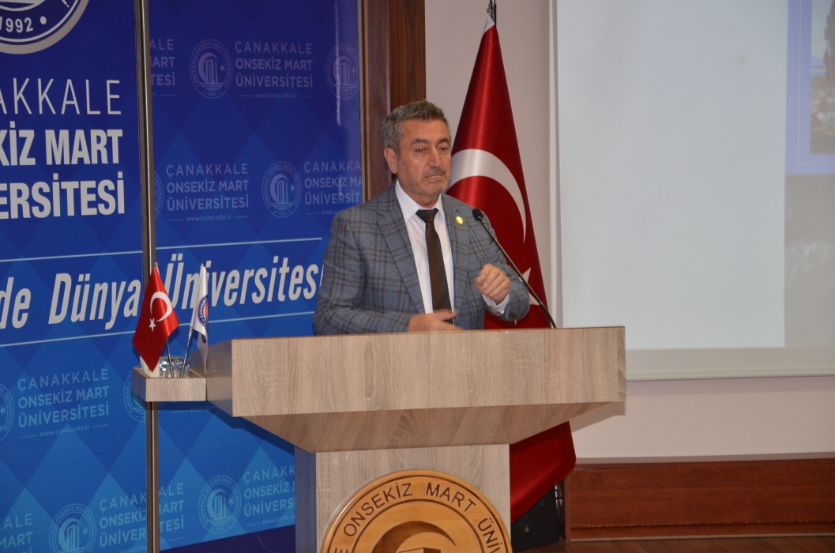
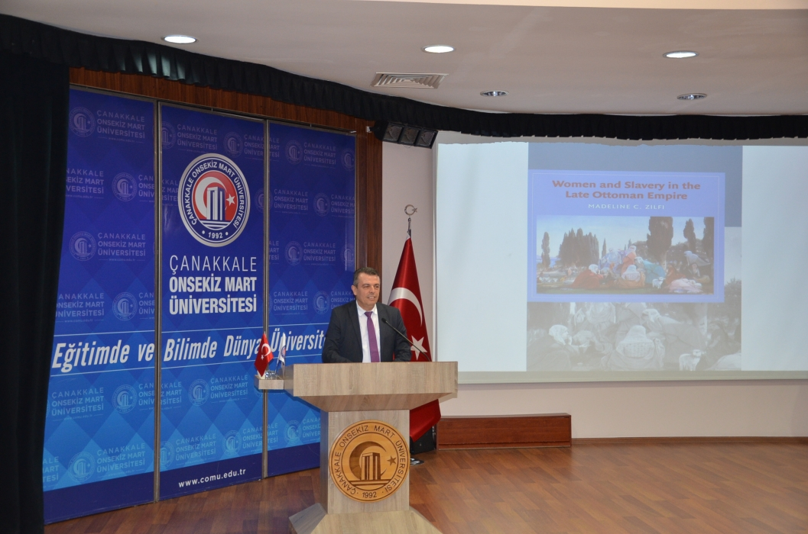
Etkinlikler 4: Prof. Dr. Suraiya Faroqhi, «Osmanlı Tebaasının Yarısı: Kendini ve Çocuklarını Korumaya Çalışan Kadınlar» Konferansı , 17 Kasım 2023, Troia Kültür Merkezi, Saat 14.00

Slide 25
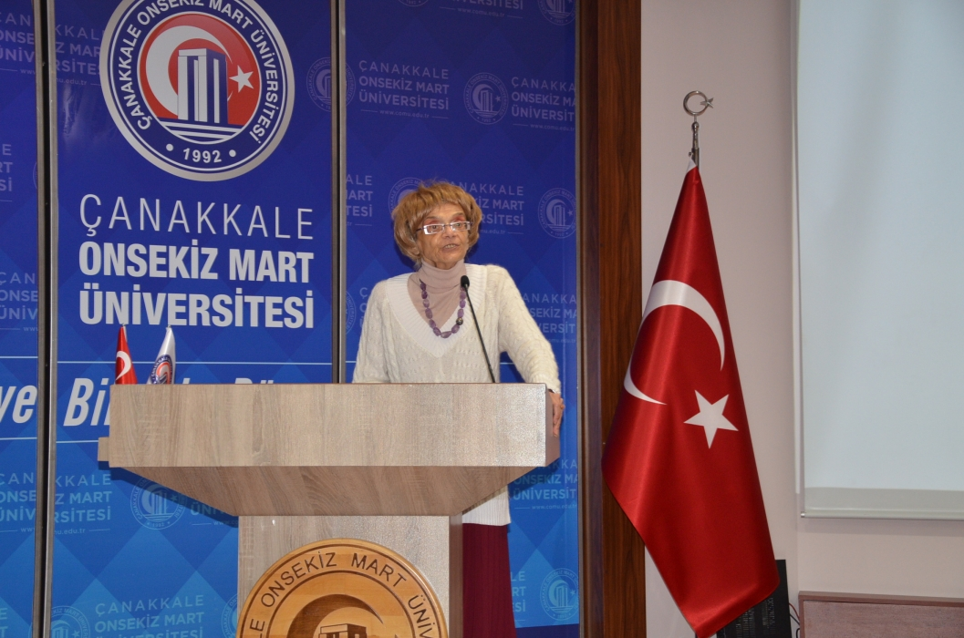
Etkinlikler 4: Prof. Dr. Suraiya Faroqhi, «Osmanlı Tebaasının Yarısı: Kendini ve Çocuklarını Korumaya Çalışan Kadınlar» Konferansı , 17 Kasım 2023, Troia Kültür Merkezi, Saat 14.00

Slide 26
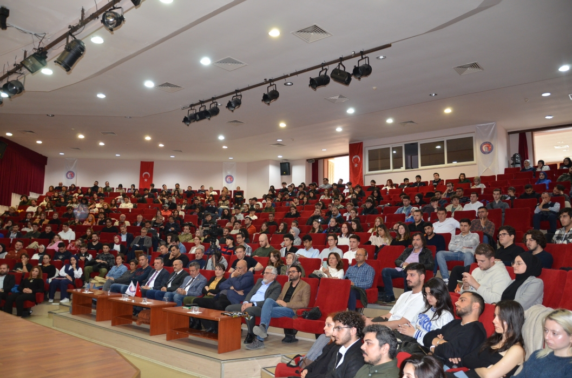
Etkinlikler 4: Prof. Dr. Suraiya Faroqhi, «Osmanlı Tebaasının Yarısı: Kendini ve Çocuklarını Korumaya Çalışan Kadınlar» Konferansı

Slide 27
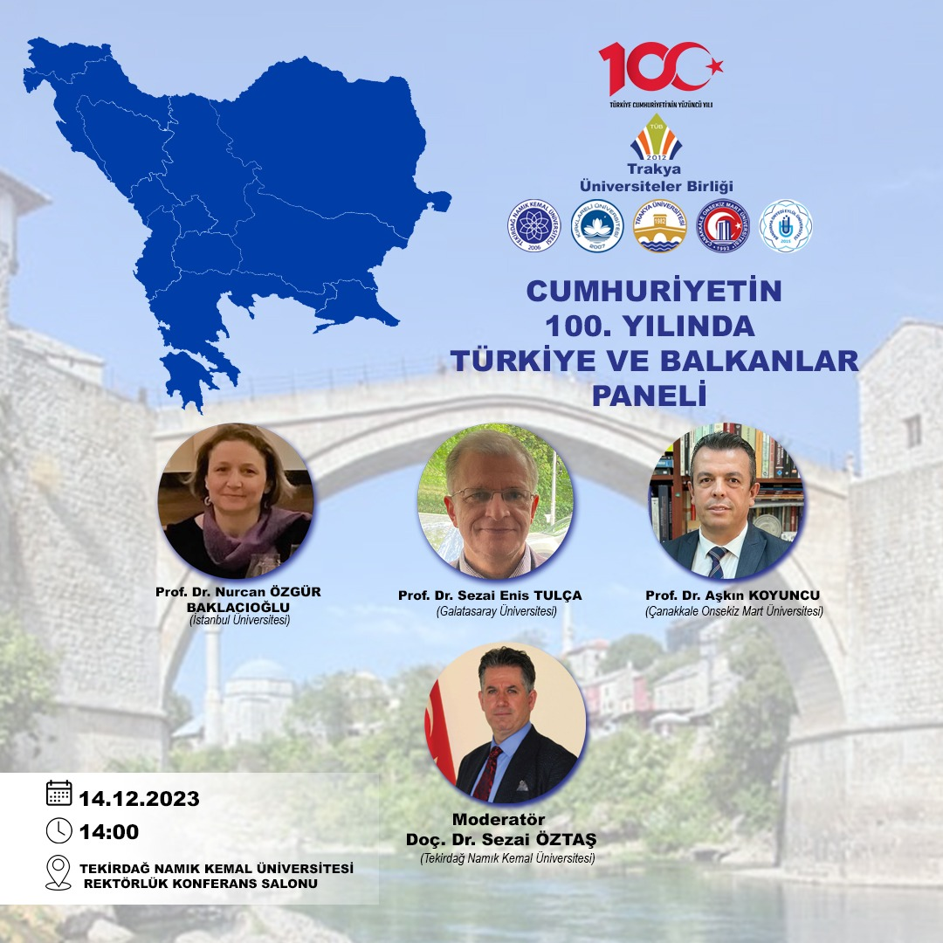
Etkinlikler 5: "Cumhuriyetin 100. Yılında Balkanlar ve Türkiye Paneli, Namık Kemal Üniversitesi, Rektörlük Konferans Salonu, 14 Aralık 2023, Saat 14.00

Slide 28
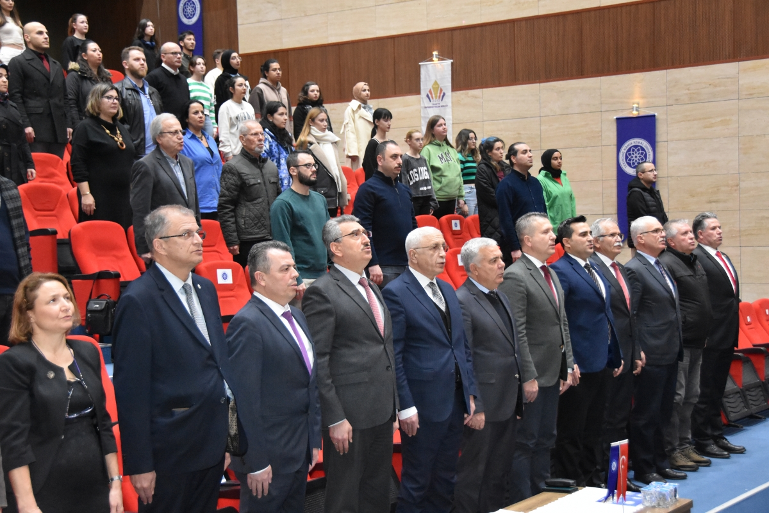
Etkinlikler 5: "Cumhuriyetin 100. Yılında Balkanlar ve Türkiye Paneli, Namık Kemal Üniversitesi, Rektörlük Konferans Salonu, 14 Aralık 2023, Saat 14.00

Slide 29
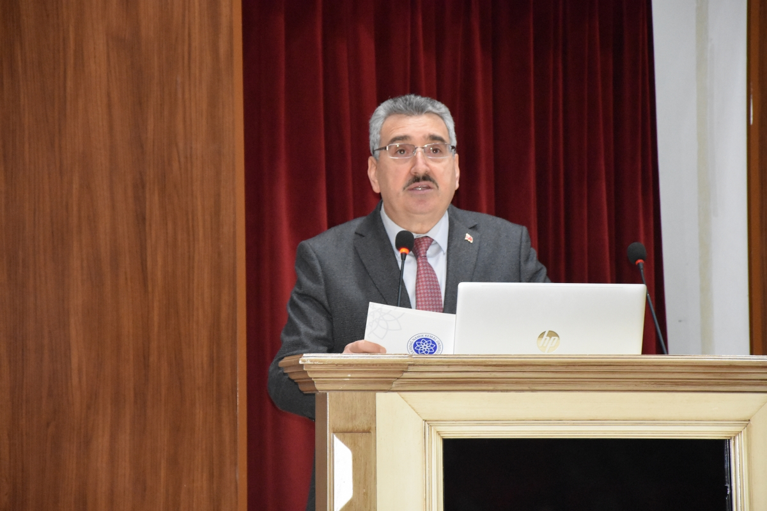
Etkinlikler 5: "Cumhuriyetin 100. Yılında Balkanlar ve Türkiye Paneli, Namık Kemal Üniversitesi, Rektörlük Konferans Salonu, 14 Aralık 2023, Saat 14.00
Namık Kemal Üniversitesi Rektörü Prof. Dr. Mümin ŞAHİN

Slide 30
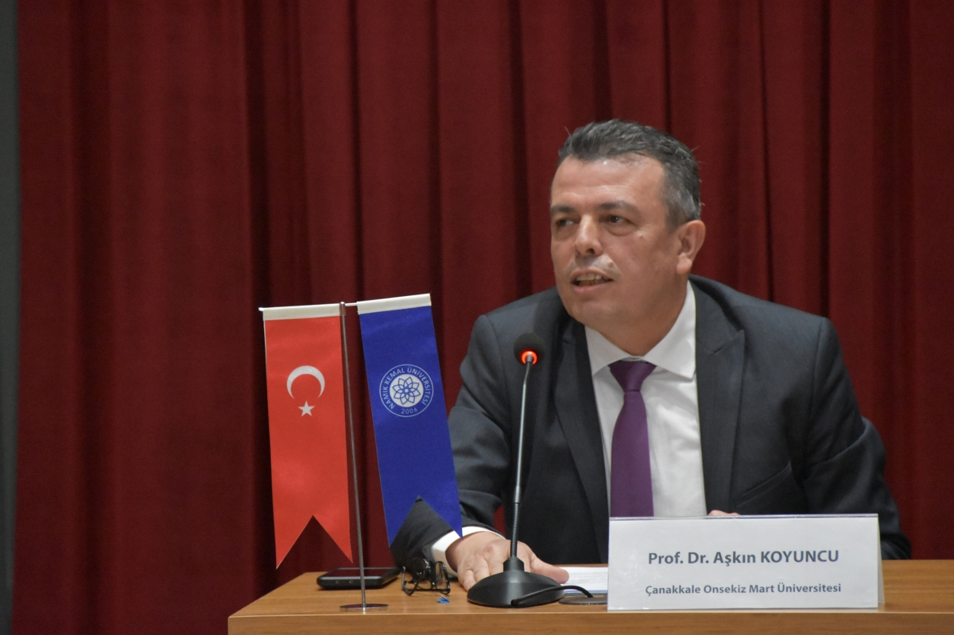
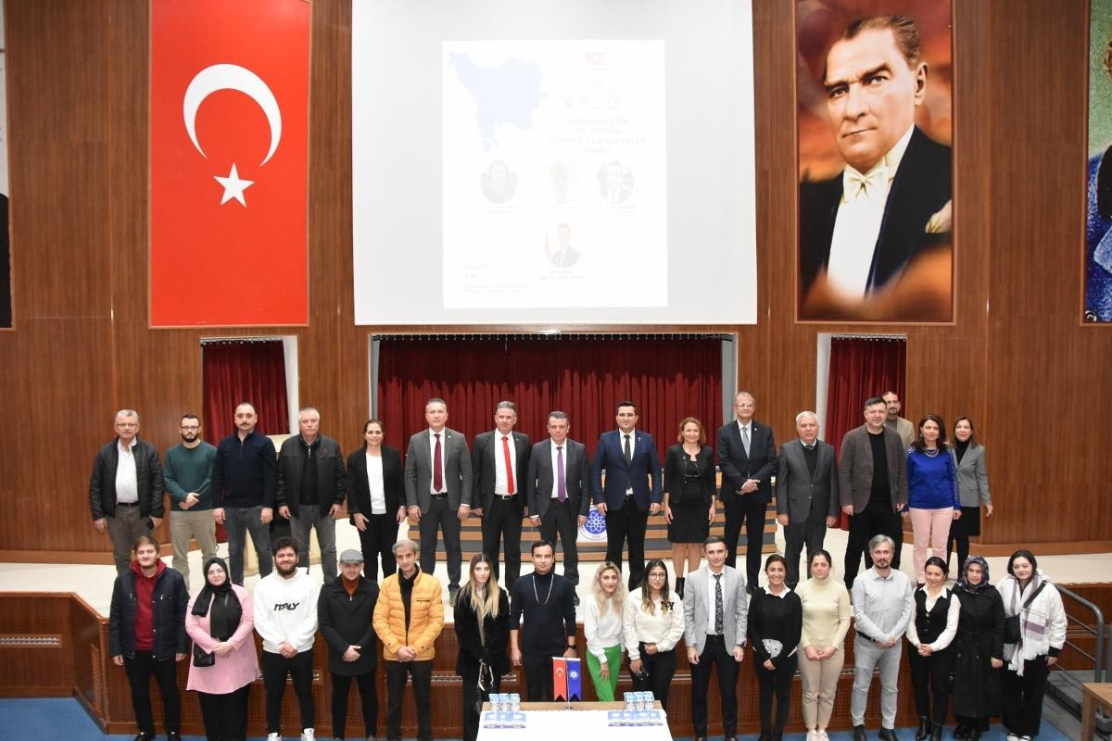
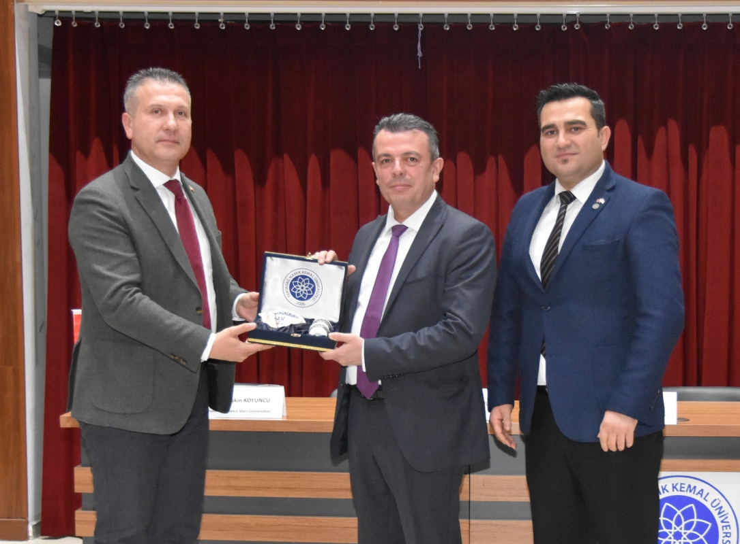
Etkinlikler 5: "Cumhuriyetin 100. Yılında Balkanlar ve Türkiye Paneli, Namık Kemal Üniversitesi, Rektörlük Konferans Salonu, 14 Aralık 2023, Saat 14.00

Slide 31
TEŞEKKÜRLER

